Slide 1
Современные технологии литературного развития дошкольников в контексте реализации ФГОС ДО Автор: Соломина Е.В. Воспитатель 1 квалификационной категории
Муниципальное бюджетное общеобразовательное учреждение Белоярская средняя школа № 14 структурное подразделение «Детский сад»

Slide 2
«Есть талант писателя, а есть талант читателя»
С.Я. Маршак

Slide 3
Чтение художественной литературы:
Благоприятствует развитию и обогащению речи
Способствует развитию воображение
Расширяет представления детей об окружающем мире
Формирует первичные ценностные представления
Содействует развитию литературной речи
Приобщает к словесному творчеству
Вводит детей в мир чувств и эмоций

Slide 4
Снижение интереса к книге
Во- первых- глобальная информатизация
Во- вторых- засилье в СМИ (телевидении, прессе) рекламы
В-третьих- финансовые трудности родителей

Slide 5
Оснло
о
Основной целью образовательного процесса в ДОУ согласно ФГОС ДО является развитие личности дошкольника.
ФГОС ДО определяет приоритетные направления работы по приобщению дошкольников книге в ДОО.

Slide 6
Под литературным развитием применительно к дошкольному возрасту понимается процесс, направленный на приобщение детей к литературе как искусству слова и совершенствование их способностей в разных видах художественно-речевой деятельности (эмоционально-эстетическом восприятии произведения, понимании произведения, выразительном чтении, пересказе, инсценировании, словесном творчестве на основе произведения).

Slide 7
В стандарте задачи приобщения к художественной литературе отражены в двух областях «Речевое развитие» и «Художественно-эстетическое развитие»
«Речевое развитие» направлена на знакомство детей с книжной культурой, детской литературой, понимание на слух текстов различных жанров детской литературы. В данной области основной акцент делается на знакомство детей с книгой как важным атрибутом культуры.
«Художественно-эстетическое развитие» – поставлена задача приобщения к художественной литературе как произведению искусства, наряду с другими видами искусства (музыка, изобразительное искусство), развитие восприятия произведений художественной литературы в единстве содержания и формы. Как важное средство развития и воспитания дошкольников художественная литература может быть успешно интегрирована в содержание других образовательных областей («Познавательное развитие», «Социально-коммуникативное развитие»).

Slide 8
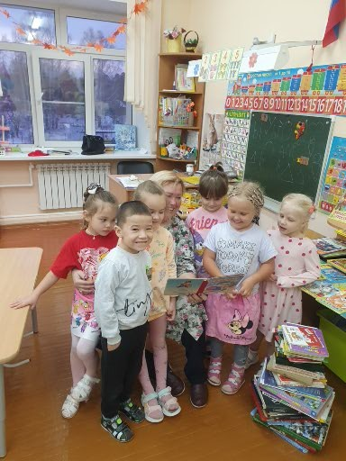

Slide 9
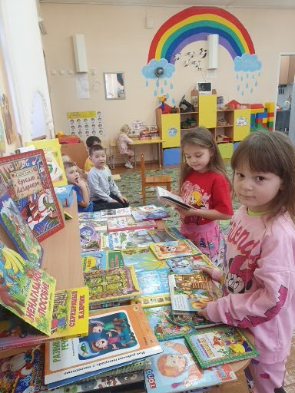
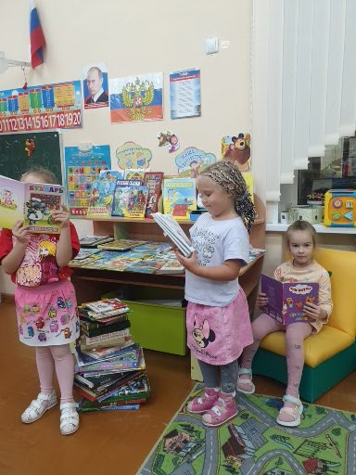
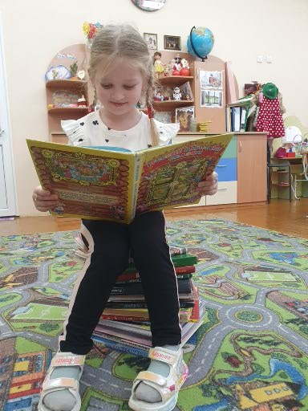

Slide 10
Проектную деятельность;
Игровые образовательные ситуации;
Продуктивную деятельность;
Создание макетов по содержанию художественных произведений;
Литературные игры;
Театрализованные игры.

Slide 11
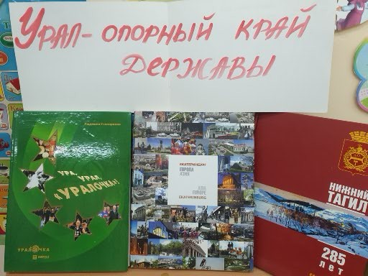
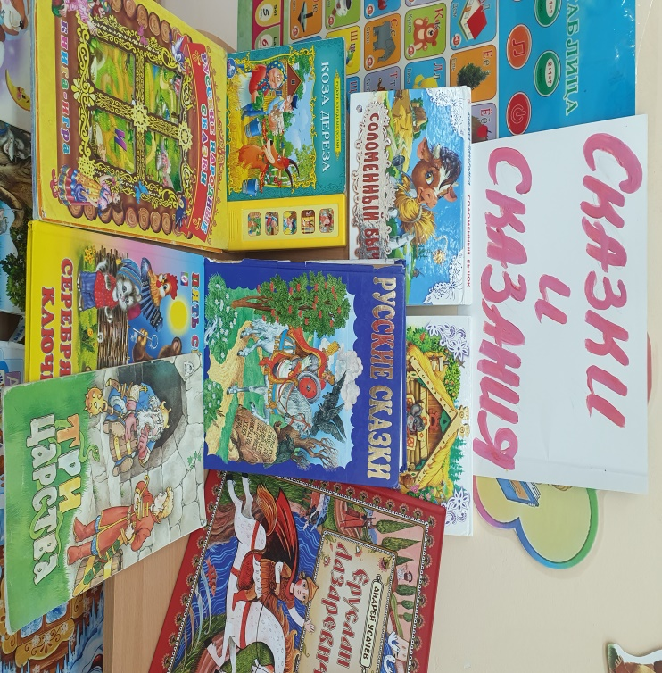
Выставки

Slide 12
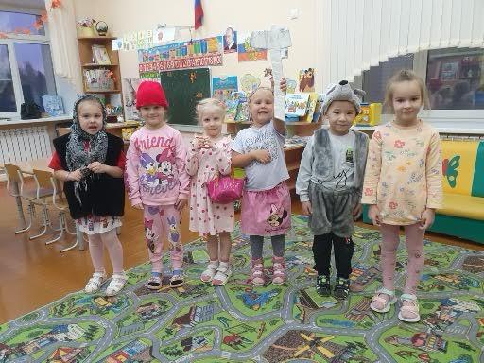
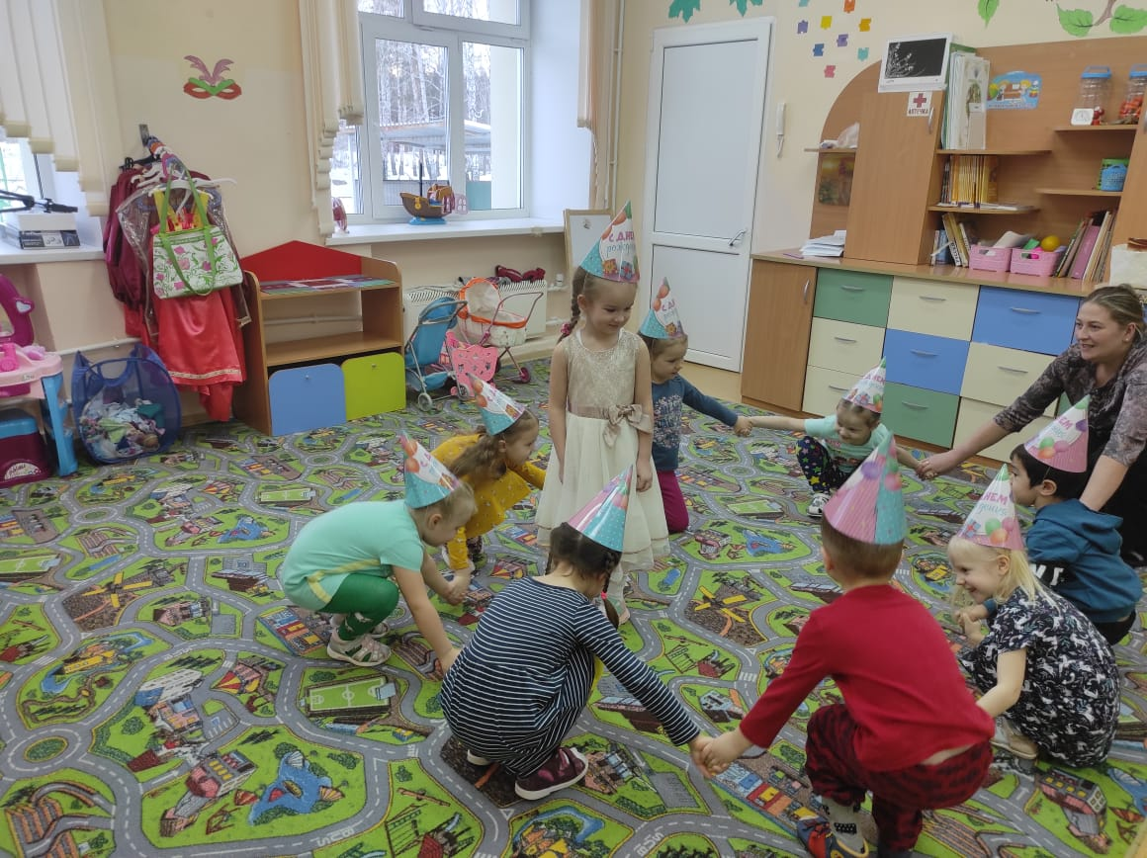
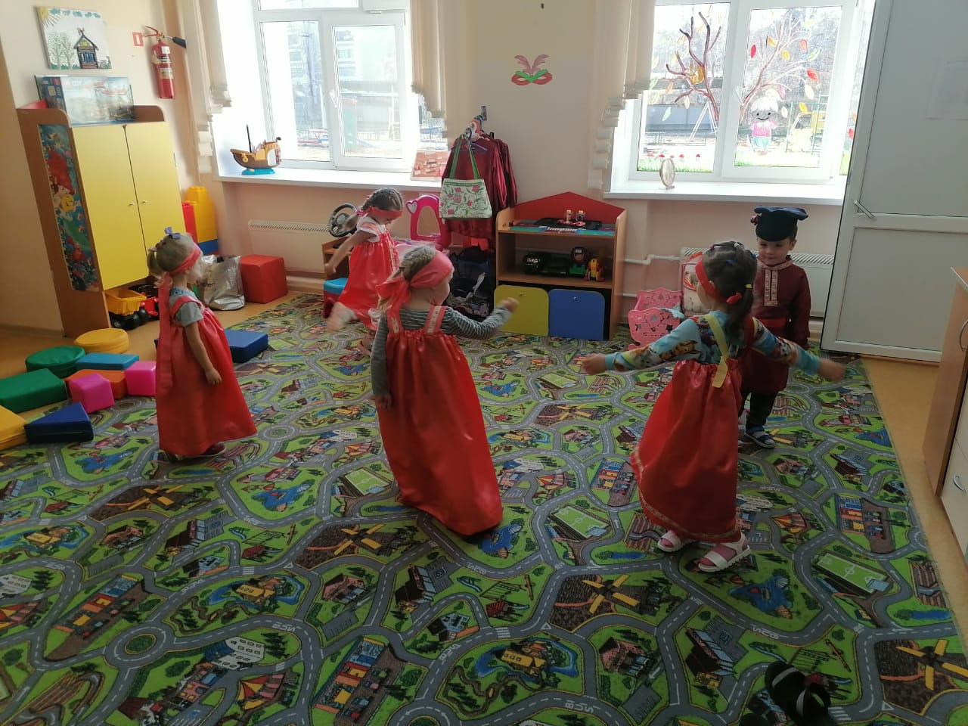

Slide 13
Взаимодействие с семьями воспитанников направлено на педагогическое просвещение родителей в вопросах приобщения к книге, возрождение традиций семейного чтения, активное вовлечение родителей в образовательный процесс: участие в литературных проектах, досуговых мероприятиях.

